Slide 1
Эффективные приёмы развития связной речи и активизации словаря детей дошкольного возраста
МБДОУ Д/ С « Аленушка» п. Первомайский
Подготовила :
воспитатель Бронникова Анастасия Викторовна

Slide 2
Эффективные приёмы развития связной речи и активизации словаря детей дошкольного возраста
Цель: обобщение материала по применению различных методов и приёмов в работе педагогов по формированию связной речи и активизации словаря у дошкольников.
Задачи:
1. Привлечь внимание педагогов к проблеме развития речи детей.
2. Систематизировать знания педагогов об особенностях и условиях развития речи детей в ДОУ.
3. Активизировать деятельность педагогов.

Slide 3
Разминка
Вопросы:
1. Что такое связная речь?
2. Назовите характерные особенности связной речи:
3. Какие социальные функции выполняет связная речь?
4. Какой вид деятельности дошкольника наиболее благоприятен для развития речевой и познавательной активности?
5. Назовите основную функцию связной речи?
6. В каких формах осуществляется связная речь?
7. Разговор двоих или нескольких на тему связанную с какой-либо ситуацией

Slide 4
8. Речь одного собеседника, обращенная к слушателям
9. Как называется текст, в котором идет перечисление признаков, свойств, качеств, действий?
10. С какой возрастной группы начинается работа по обучению детей монологической речи?
11. Ведущий прием, в средней группе используемый при составлении рассказа по картине
12. Ведущий прием для активизации речи и мышления
13. Какие формы работы используют при обучении детей связной речи для каждого возраста?

Slide 5
К какому виду рассказов отнесем эти занятия?
1. Ребенку предложили описать игрушечную машину, которую он держит в руках
2. Ребенку предложили описать мишку, который играл с ними на музыкальном занятии, а теперь остался сидеть в музыкальном зале
3. Ребенку попросили описать мишку, которого он бы сделал сам, если бы был игрушечником (рассказ по

Slide 6
Методы развития связной речи:
Пересказ
Рассказ по серии сюжетных картинок
Рассказ по сюжетной картине
Рассказ – описание пейзажной картины.
Сравнительное описание предметов.
Творческий рассказ
Метод «микрофон»
Метод «синквейна»

Slide 7
Метод «синквейна»
Синквейн – один из эффективных методов развития речи дошкольников.
Слово «синквейн» происходит от французского «пять». Это стихотворение из пяти строк, которое строится по следующим правилам:
• 1 строчка - одно существительное;
• 2 строчка - два прилагательных, которые характеризуют данное существительное;
• 3 строчка - три глагола, обозначающие действие существительного;
• 4 строчка - фраза из четырех слов, которая характеризует существительное;
• 5 строчка - одно существительное, повторение сути, резюме сказанному.

Slide 8
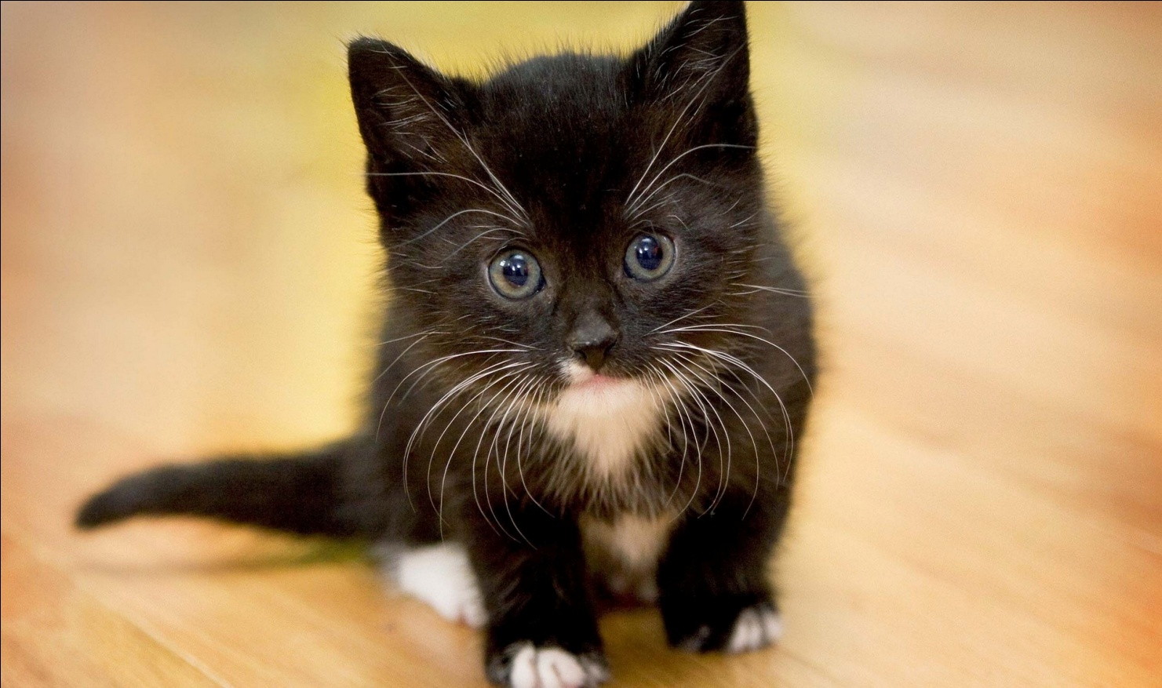
1.Котенок
2.Беленький, пушистый
3.Спит, ест, играет
4.О мой друг
5.Домашнее животное

Slide 9
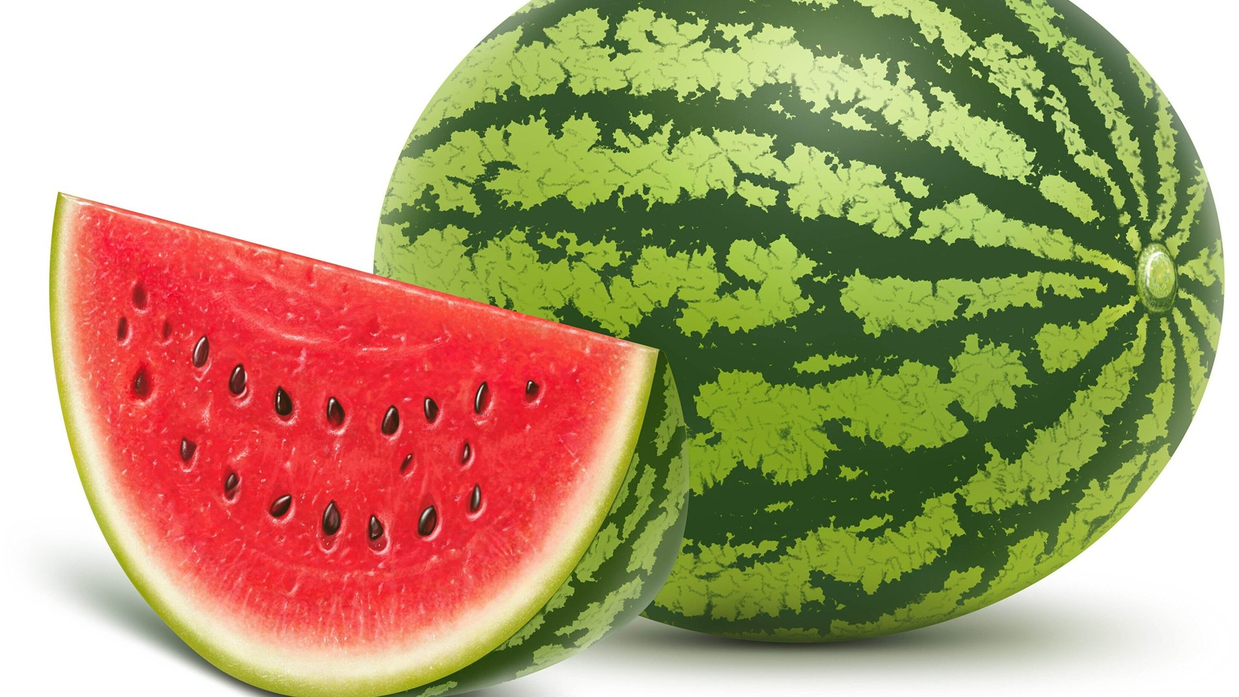
1. Арбуз
2. Круглый, вкусный
3. Растет, зреет, катится
4. Арбуз- это большая ягода
5. Лето

Slide 10
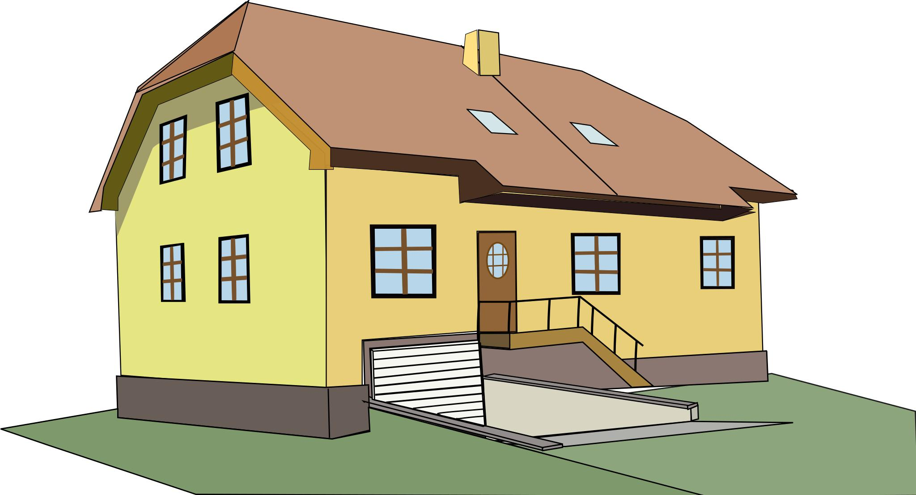
1. Дом
2. Большой, красивый
3. Строиться, греет, защищает
4. Нужен всем людям
5. Убежище

Slide 11
Словарная работа в детском саду - это планомерное расширение активного словаря детей за счет незнакомых или трудных для них слов

Slide 12
Еще один метод активизации словаря детей - сказкотерапия. При проведении сказкотерапии используются в основном такие приемы: словесно – режиссерская игра, словесное комментирование, совместная словесная импровизация – учить продолжать предложения воспитателя, дополняющие описание эмоционального состояния героев, этюды, драматизация (старшие группы).

Slide 13
В дошкольной педагогике все дидактические игры можно разделить на три основных вида:
- игры с предметами (игрушками, природным материалом),
- настольно-печатные;
- словесные игры.

Slide 14
Приемы словарной работы:
Экскурсии
Рассматривание и обследование предметов
Наблюдение
Называние (или образец произношения) нового или трудного слова
Называние, сопровождаемое показом объекта
Называние, сопровождаемое толкованием
Включение слова в предложение
Повторение (неоднократное) слова воспитателем, отдельными детьми, хором в течение занятия
Объяснение происхождения слова (старшие группы)
Вопрос
Игровые упражнения в подборе слов
Дидактические игры
Словесные игры на классификацию предметов
Загадки
Сравнение предметов
Называние

